Slide 1

Tuần 22
TIẾNG VIỆT 3
Tập 2
Kể chuyện: Kho báu

Slide 2



Slide 3



Trò chơi “Thỏ xếp chữ”
Cho các chữ: bản / bảng / làn / làng / sẻ / xẻ
Bảng tin
Bảng học
Làn sóng
……… tin
…… học
…… sóng
Làng nước
San sẻ
Xẻ tà
…… nước
san ……
…. tà

Slide 4
Trò chơi “Thỏ xếp chữ”
Điền chữ n / ng / s / x:
Nhà nước
Ngang trái
Sóng sánh
…hà …ước
…a … trái
só… sánh
Xã giao
Chim sẻ
Xuất sắc
…ã giao
chim …ẻ
…uất sắc
Sắp xếp
sắp …ếp

Slide 5


Slide 6



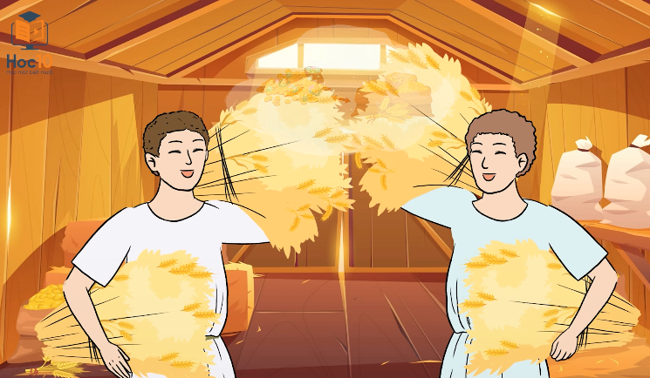
1. Kể chuyện
Ấn để đến
video kể chuyện

Slide 7
2. Giải nghĩa từ khó
Kho báu: chỗ cất giữ nhiều của cải quý.
Cơ ngơi: nhà cửa, ruộng vườn, tài sản,...
Hão huyền: không thể có thật hoặc không thành sự thật.
Đàng hoàng: ý nói đầy đủ.
Bội thu: thu được nhiều hơn bình thường.
Của ăn của để: của cải đủ dùng và còn có để dành.

Slide 8
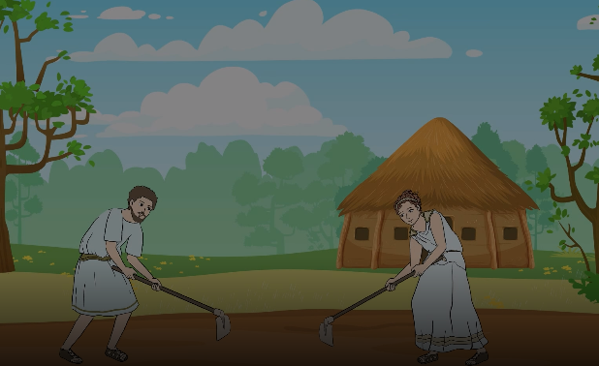
3. Trả lời câu hỏi
Hai vợ chồng người nông dân chịu khó như thế nào?
Hai ông bà thường ra đồng từ lúc gà gáy sáng và trở về nhà khi đã lặn Mặt Trời; đến vụ lúa, họ cấy lúa; gặt hái xong, họ lại trồng khoai, trồng cà. Họ không để cho đất nghỉ; chẳng lúc nào ngơi tay.

Slide 9
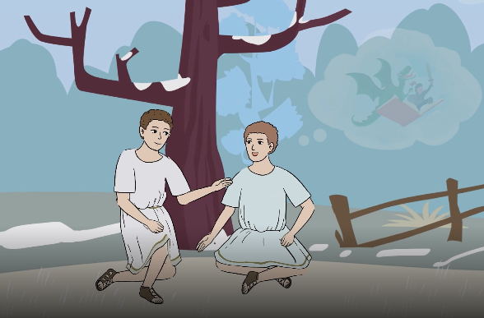
3. Trả lời câu hỏi
Tính tình hai người con của họ ra sao?
Hai con của họ đều lười biếng / không chăm chỉ: ngại làm ruộng, chỉ mơ chuyện hão huyền.

Slide 10
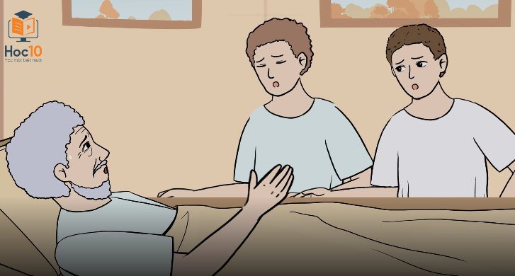
3. Trả lời câu hỏi
Trước khi mất, người cha dặn dò các con điều gì?
Người cha nói: “...Ruộng nhà có một kho báu, các con hãy tự đào lên mà dùng.”.

Slide 11
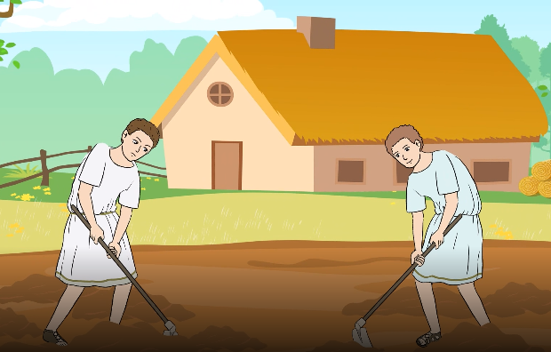
3. Trả lời câu hỏi
Hai người con đã làm gì? Không tìm thấy thứ cha nói, họ làm gì?
Theo lời cha, hai người con đào bởi cả đám ruộng để tìm kho báu. Vụ mùa đến mà vẫn chưa thấy kho báu, họ đành trồng lúa. Hết mùa lúa, họ lại đào bới tiếp.

Slide 12
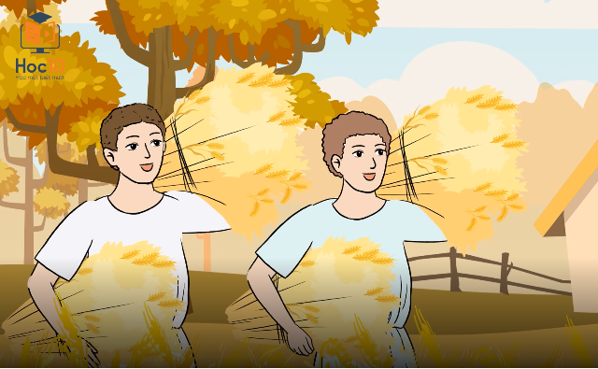
3. Trả lời câu hỏi
Cuối cùng, hai người con đã thay đổi như thế nào?
Họ đã hiểu lời cha dặn: muốn có nhiều của cải thì phải cần cù lao động, họ đã trở thành những người lao động chăm chỉ.

Slide 13


Slide 14

Kể chuyện trong nhóm
HOẠT ĐỘNG NHÓM 3
Yêu cầu:
1
Tập kể từng đoạn câu chuyện
2
Tập kể toàn bộ câu chuyện

Slide 15


Trao đổi về nội dung, ý nghĩa của câu chuyện
Trao đổi về nội dung, ý nghĩa câu chuyện:
a) Em hiểu kho báu mà người cha dặn các con tìm là gì?
b) Câu chuyện khuyên chúng ta điều gì?

Slide 16
Trao đổi về nội dung, ý nghĩa của câu chuyện
a) Kho báu mà người cha dặn các con tìm chính là thành quả của sức lao động, của sự cần cù, chăm chỉ.
b) Câu chuyện khuyên chúng ta yêu quý đất đai và chăm chỉ lao động: Nếu biết yêu quý đất đai, lao động chăm chỉ thì sẽ có cuộc sống ấm no, hạnh phúc.
Các em hãy chăm chỉ, làm những việc vừa sức phục vụ bản thân và giúp đỡ người thân, bạn bè.

Slide 17


Slide 18


Ôn tập lại nội dung bài học
Chuẩn bị: Bài đọc 4 – Phép màu trên sa mạc

Slide 19


Slide 20



Để kết nối cộng đồng giáo viên và nhận thêm nhiều tài liệu giảng dạy,
mời quý thầy cô tham gia Group Facebook
theo đường link:
Hoc10 – Đồng hành cùng giáo viên tiểu học
Hoặc truy cập qua QR code

